Slide 1
Алгоритм А*
Выполнил студент
Б9121-09.03.03 ПИКД (4)
Донской Юрий Александрович
Руководитель
Доцент ИМКТ
Кленин Александр Сергеевич
2023

Slide 2

Определение
Алгоритм А* — алгоритм, прокладывающий путь наименьшей стоимости во взвешенном графе
от указанной начальной вершины
до указанной конечной вершины.
2

Slide 3
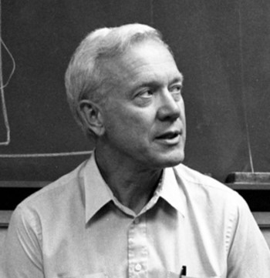
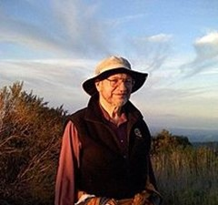
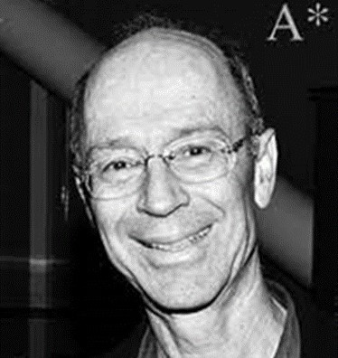
Соавторы
Нильс Нильсон
Бертрам Рафаэль
Питер Харт
Исходная статья опубликована в 1968 году
3

Slide 4

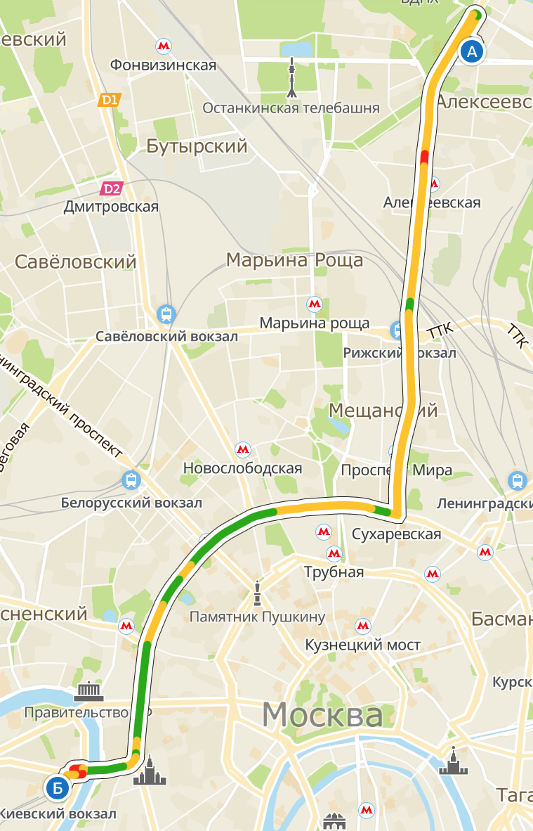
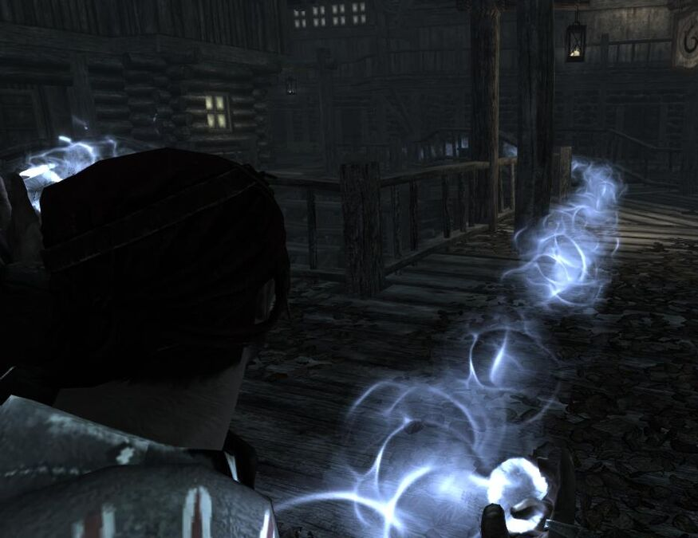
Применение алгоритма
Поиск пути в навигаторе 2GIS
В игре Skyrim: заклинание “Ясновидение”
4

Slide 5

Формальная постановка задачи
1
Изучить алгоритм А*
Реализовать алгоритм А* с визуализацией
Провести сравнительный анализ алгоритма А* и алгоритма Дейкстры
2
3
5

Slide 6

Эвристика - определение длины пути
𝑓(𝑣) = 𝑔(𝑣) + ℎ(𝑣)
где 𝑣 — текущая вершина,
𝑔(𝑣) — наименьшая стоимость пути в 𝑣 из указанной начальной вершины,
ℎ(𝑣) — эвристическое приближение
стоимости пути от 𝑣 до конечной вершины
6

Slide 7

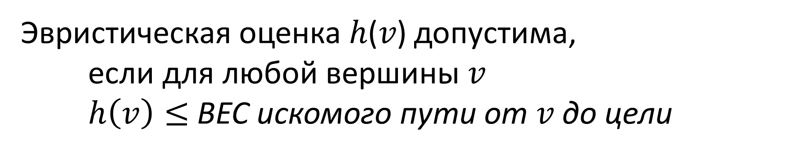
Утверждение 1
Эвристическая оценка ℎ(𝑣) допустима,
если для любой вершины 𝑣
$h\left(v\right)≤$ ВЕС искомого пути от 𝑣 до цели
7

Slide 8
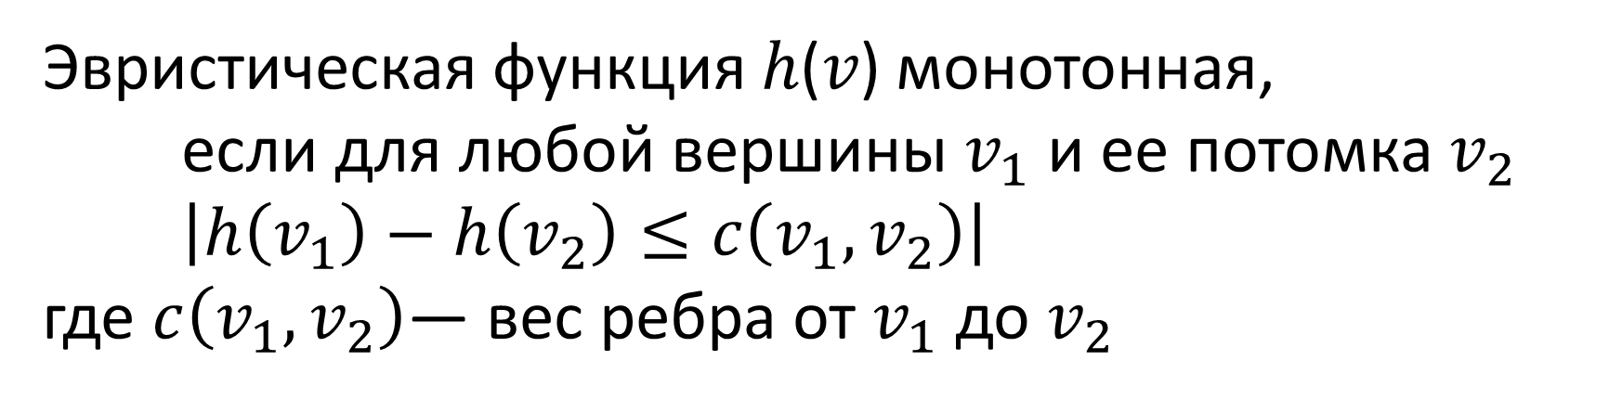
Утверждение 2
Эвристическая функция ℎ(𝑣) монотонная,
если для любой вершины $v_{1}$ и ее потомка $v_{2}$ $\left|h\left(v_{1}\right)−h\left(v_{2}\right)≤c\left(v_{1},v_{2}\right)\right|$
где $c\left(v_{1},v_{2}\right)$— вес ребра от $v_{1}$ до $v_{2}$
8

Slide 9
Теорема
Любая монотонная эвристика допустима, однако обратное неверно.
9

Slide 10
Утверждение 3
Если ℎ(𝑣) монотонна,
то последовательность значений 𝑓(𝑣)
на любом пути не убывает.
10

Slide 11
Утверждение 4
Алгоритм A* является оптимальным,
если функция ℎ(𝑣) монотонна.
11

Slide 12
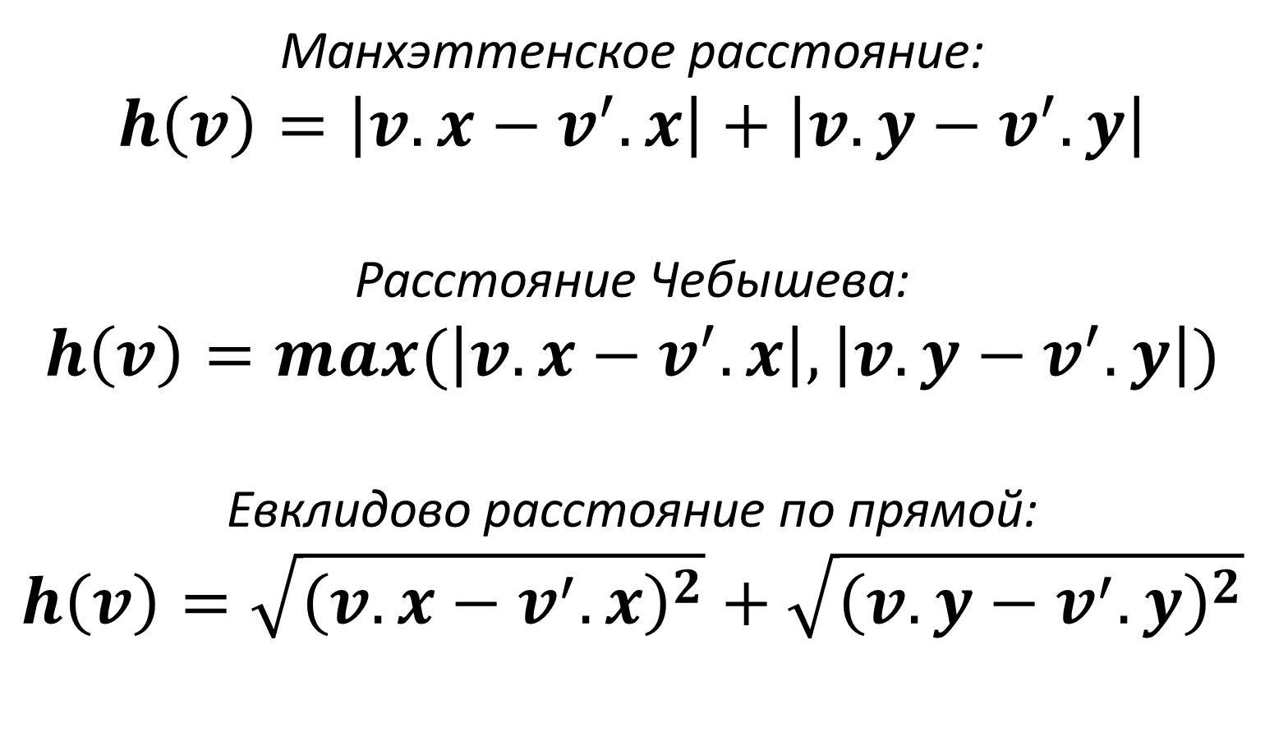
Примеры эвристик
Манхэттенское расстояние:
$$h\left(v\right)=\left|v.x−v^{′}.x\right|+\left|v.y−v^{′}.y\right|$$
Расстояние Чебышева:
$h\left(v\right)=max(\left|v.x−v^{′}.x\right|,\left|v.y−v^{′}.y\right|)$
Евклидово расстояние по прямой:
$$h\left(v\right)=\sqrt{{\left(v.x−v^{′}.x\right)}^{2}}+\sqrt{{\left(v.y−v^{′}.y\right)}^{2}}$$
1
2
3
12

Slide 13

Пример работы алгоритма
6
3
3
2
1
2
6
F
V
Структура ячейки
1
9
9
7
14
7
3
13
9
20
9
13
3
12
2
G
H
Начало
1
6
9
5
3
4
10
3
18
2
12
1
11
1
V – стоимость данной вершины
G – стоимость пройденного пути
H – эвристическая оценка пути от текущей до конечной вершины
F = G + H
– указатель на родительскую ячейку
7
1
5
1
5
1
13
9
8
3
10
5
10
9
1
6
0
5
1
4
10
3
6
2
9
1
10
0
Конец
7
1
6
1
6
2
6
2
6
1
14
9
19
9
1
6
1
5
2
4
3
3
4
2
13
1
18
1
4
4
7
2
10
4
8
3
11
5
6
5
4
7
3
6
2
9
2
13

Slide 14
Методология исследования
1
Сравнение с алгоритмом Дейкстры
Подборка тестов:
размер поля
сложность рельефа поля
сложность маршрута
удаленность начальной и конечной вершин
Независимость от технических помех
2
3
14

Slide 15
Алгоритм Дейкстры
Алгоритм поиска наименьшего по стоимости пути во взвешенном графе.
Особенность:
Рассматриваются все возможные пути
до всех остальных вершин.
15

Slide 16

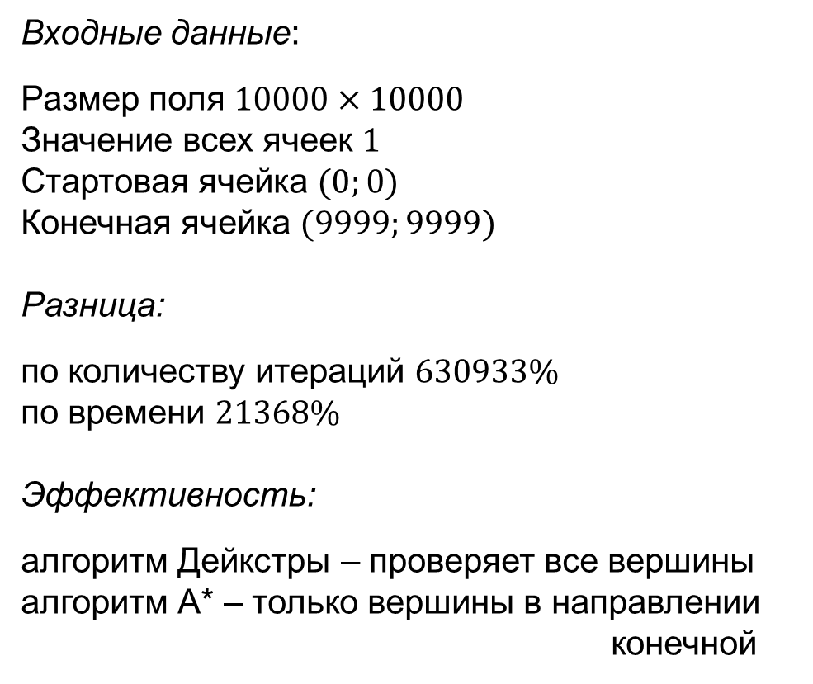
Тест (без преград)
Входные данные:
Размер поля $10000×10000$
Значение всех ячеек $1$
Стартовая ячейка $(0;0)$
Конечная ячейка $(9999;9999)$
Разница:
по количеству итераций $630933\%$
по времени $21368\%$
Эффективность:
алгоритм Дейкстры – проверяет все вершины алгоритм А* – только вершины в направлении конечной
16

Slide 17
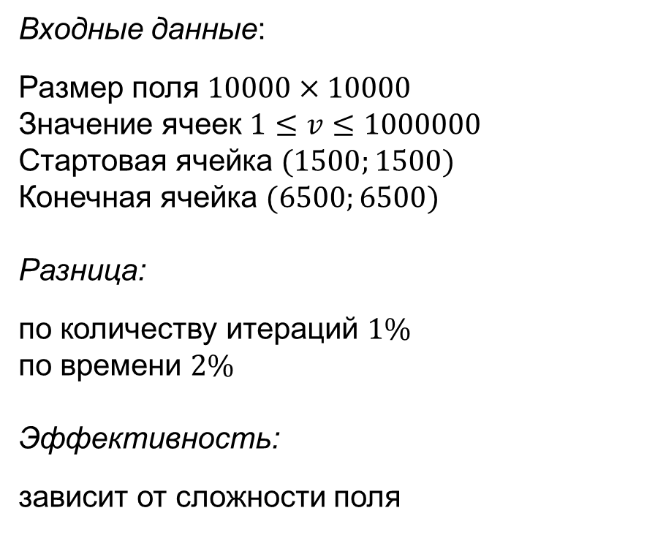
Тест (случайные значения)
Входные данные:
Размер поля $10000×10000$
Значение ячеек $1≤v≤1000000$
Стартовая ячейка $(1500;1500)$
Конечная ячейка $(6500;6500)$
Разница:
по количеству итераций $1\%$
по времени $2\%$
Эффективность:
зависит от сложности поля
17

Slide 18
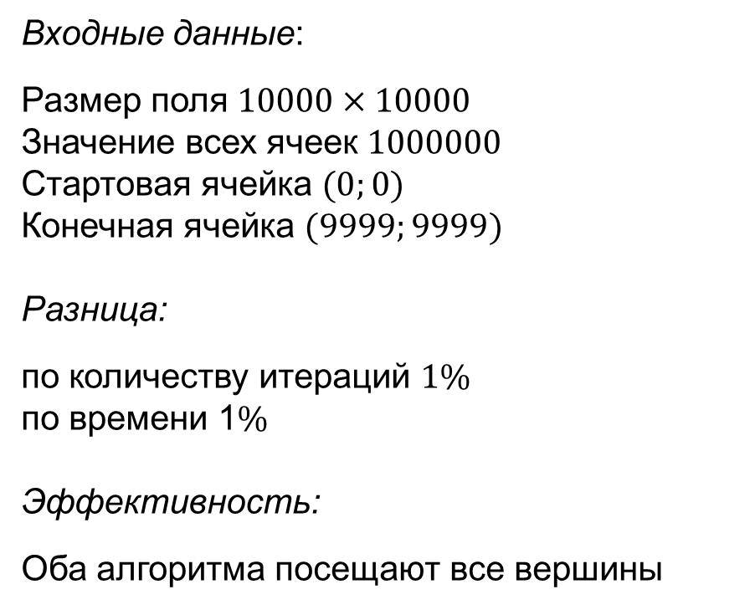
Тест (труднопроходимый)
Входные данные:
Размер поля $10000×10000$
Значение всех ячеек $1000000$
Стартовая ячейка $(0;0)$
Конечная ячейка $(9999;9999)$
Разница:
по количеству итераций $1\%$
по времени 1$\%$
Эффективность:
Оба алгоритма посещают все вершины
18

Slide 19
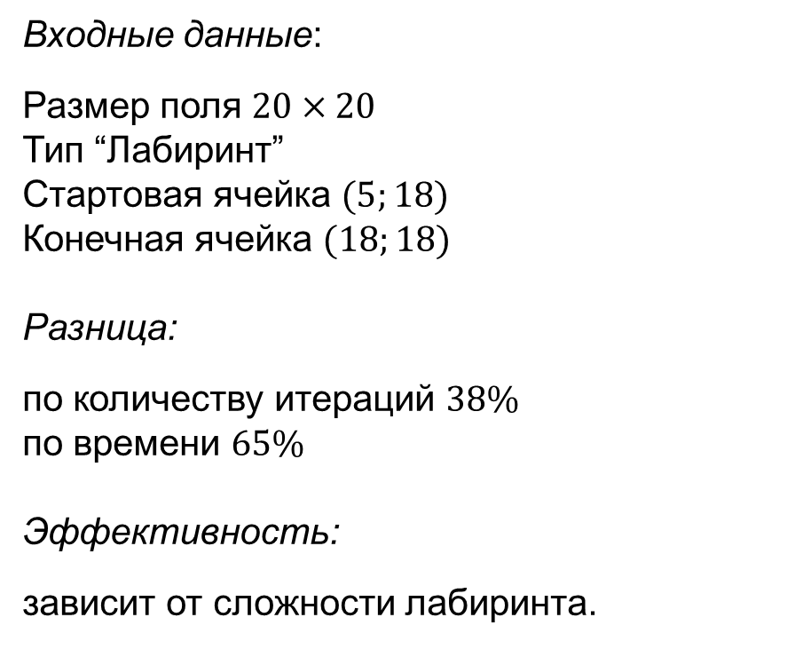
Тест (Лабиринт)
Входные данные:
Размер поля $20×20$
Тип “Лабиринт”
Стартовая ячейка $(5;18)$
Конечная ячейка $(18;18)$
Разница:
по количеству итераций $38\%$
по времени $65\%$
Эффективность:
зависит от сложности лабиринта.
19

Slide 20
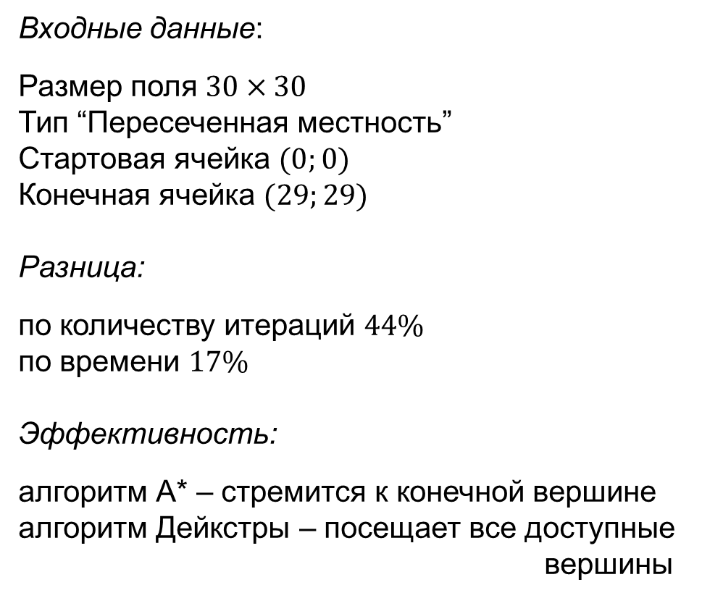
Тест (Пересеченная местность)
Входные данные:
Размер поля $30×30$
Тип “Пересеченная местность”
Стартовая ячейка $(0;0)$
Конечная ячейка $(29;29)$
Разница:
по количеству итераций $44\%$
по времени $17\%$
Эффективность:
алгоритм А* – стремится к конечной вершине алгоритм Дейкстры – посещает все доступные вершины
20

Slide 21
Вывод исследования
Предпочтительнее использовать:
алгоритм Дейкстры
если требуется посещение всех вершин
алгоритм А*
если требуется найти путь к одной вершине
21

Slide 22
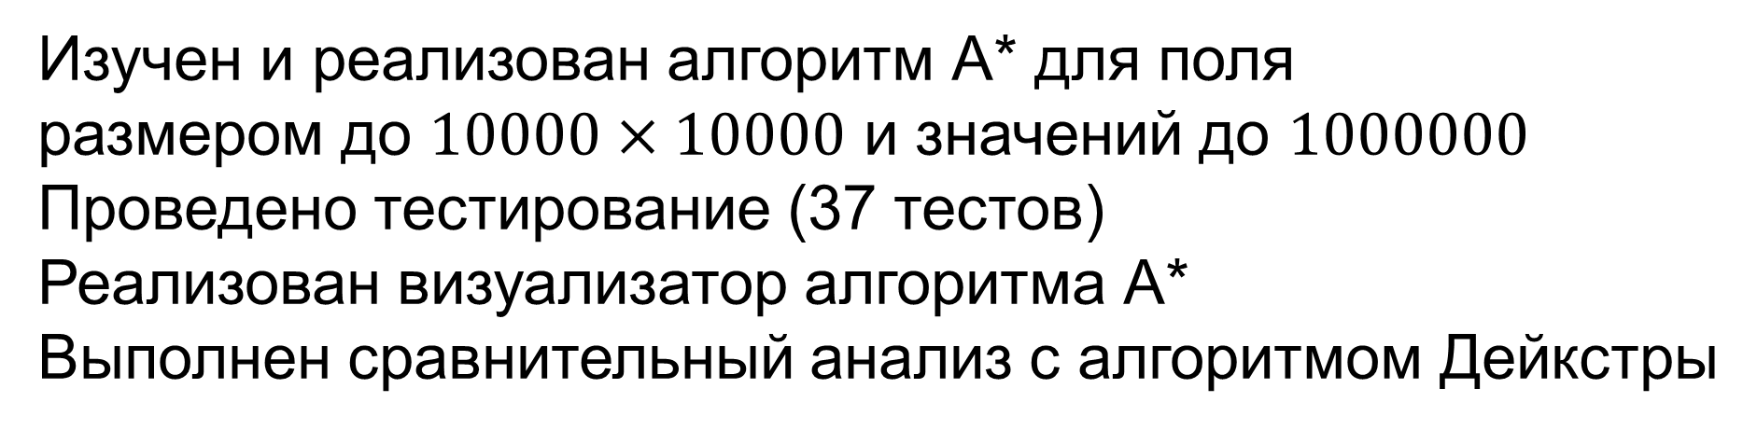
Заключение
1
Изучен и реализован алгоритм А* для поля
размером до $10000×10000$ и значений до $1000000$
Проведено тестирование (37 тестов)
Реализован визуализатор алгоритма А*
Выполнен сравнительный анализ с алгоритмом Дейкстры
2
3
4
22

Slide 23
GitHub
Выложены на Github следующие материалы:
теоретическое описание алгоритма А*
исходный программный код алгоритма А*
визуализатор прокладки маршрута
тестирующая система для алгоритма А*
результаты исследования
donsko1/Algorythm-A-star (github.com)
23

